Slide 1
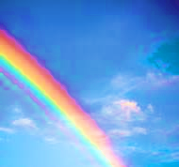
Duhový svět
Mateřská škola Chomutov, součást Prokopova 3389
Prokopova 3389, 430 01 Chomutov
Zpracovala: zástupkyně ředitelky Bc. Blanka Tilcerová

Slide 2

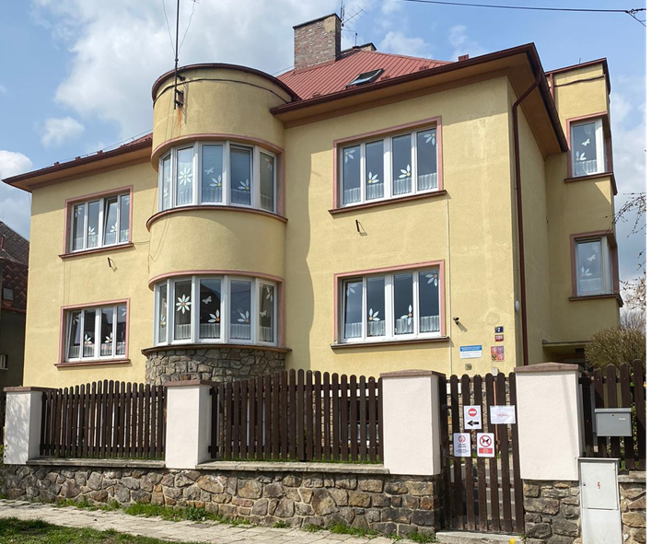
75 dětí (53 běžná třída + 22 třída s upraveným vzdělávacím programem), 16 zaměstnanců
Mateřská škola Chomutov, součást Prokopova 3389 (dále jen MŠ) využívá neoficiálního názvu „Duhový svět“, je součástí právního subjektu Mateřská škola Chomutov, příspěvková organizace.
MŠ je pětitřídní s péčí o děti zdravé a děti se speciálními vzdělávacími potřebami, které navštěvují běžnou třídu nebo třídu zřízenou dle § 16 odst. 9 školského zákona.
Provoz školy: celodenní od 6:00 do 16:00 hodin.
Kapacita školy: 75 míst.
1. třída POMERANČOVÁ – běžná_20 dětí
2. třída MRÁČKOVÁ – dle § 16 odst. 9_10 dětí
3. třída LÍSTEČKOVÁ – běžná_20 dětí
4. třída SLUNÍČKOVÁ – dle § 16 odst. 9_12 dětí
5. třída JABLÍČKOVÁ – běžná_13 dětí

Slide 3
ŠKOLNÍ VZDĚLNÍ VZDĚLÁVACÍ PROGRAM

Slide 4
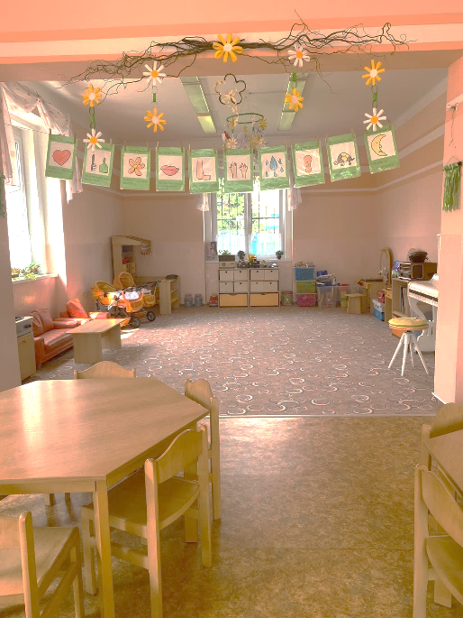
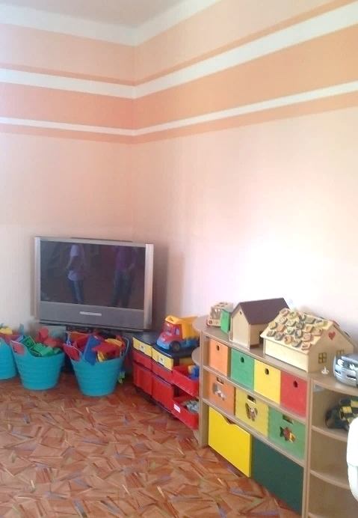
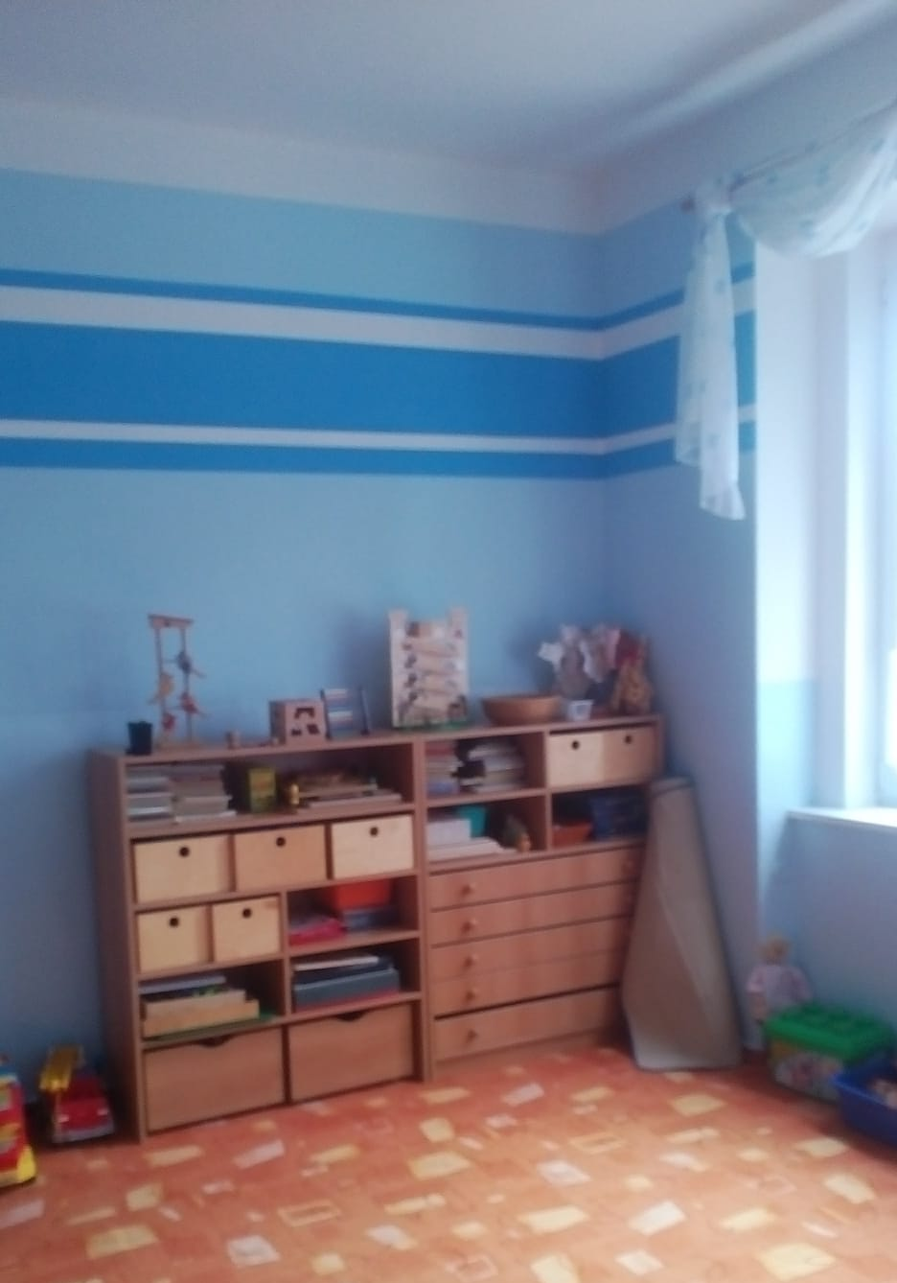
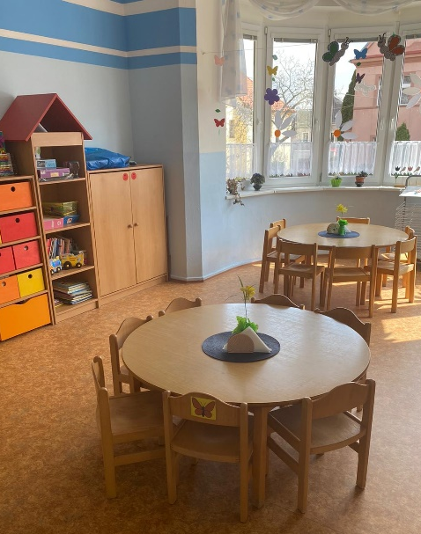
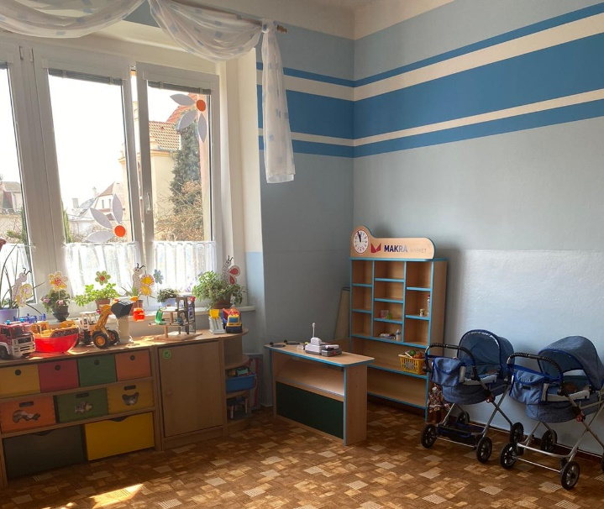
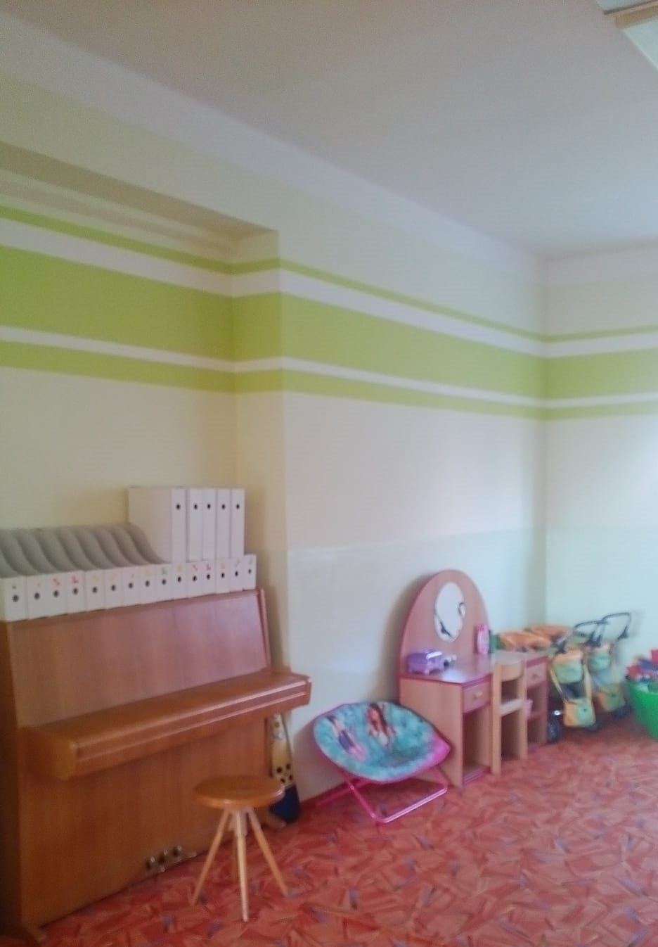
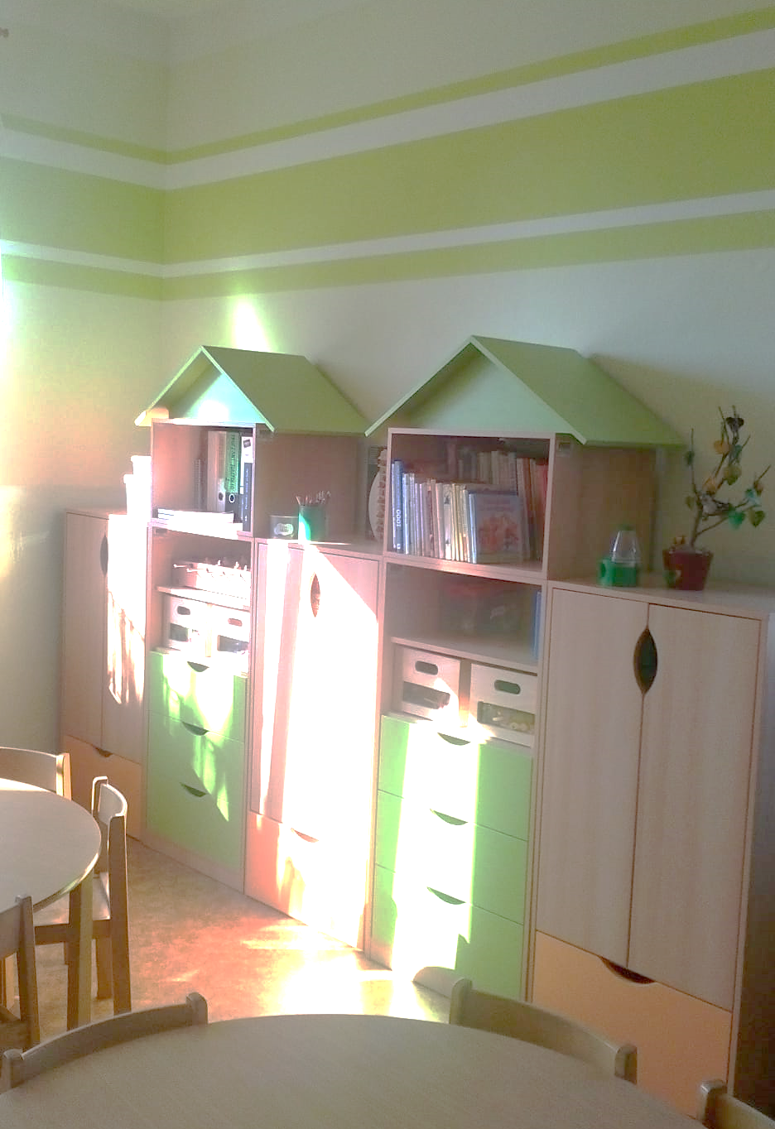
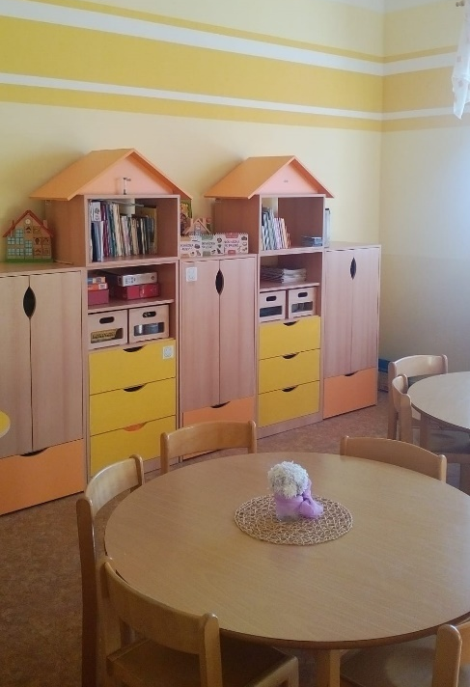
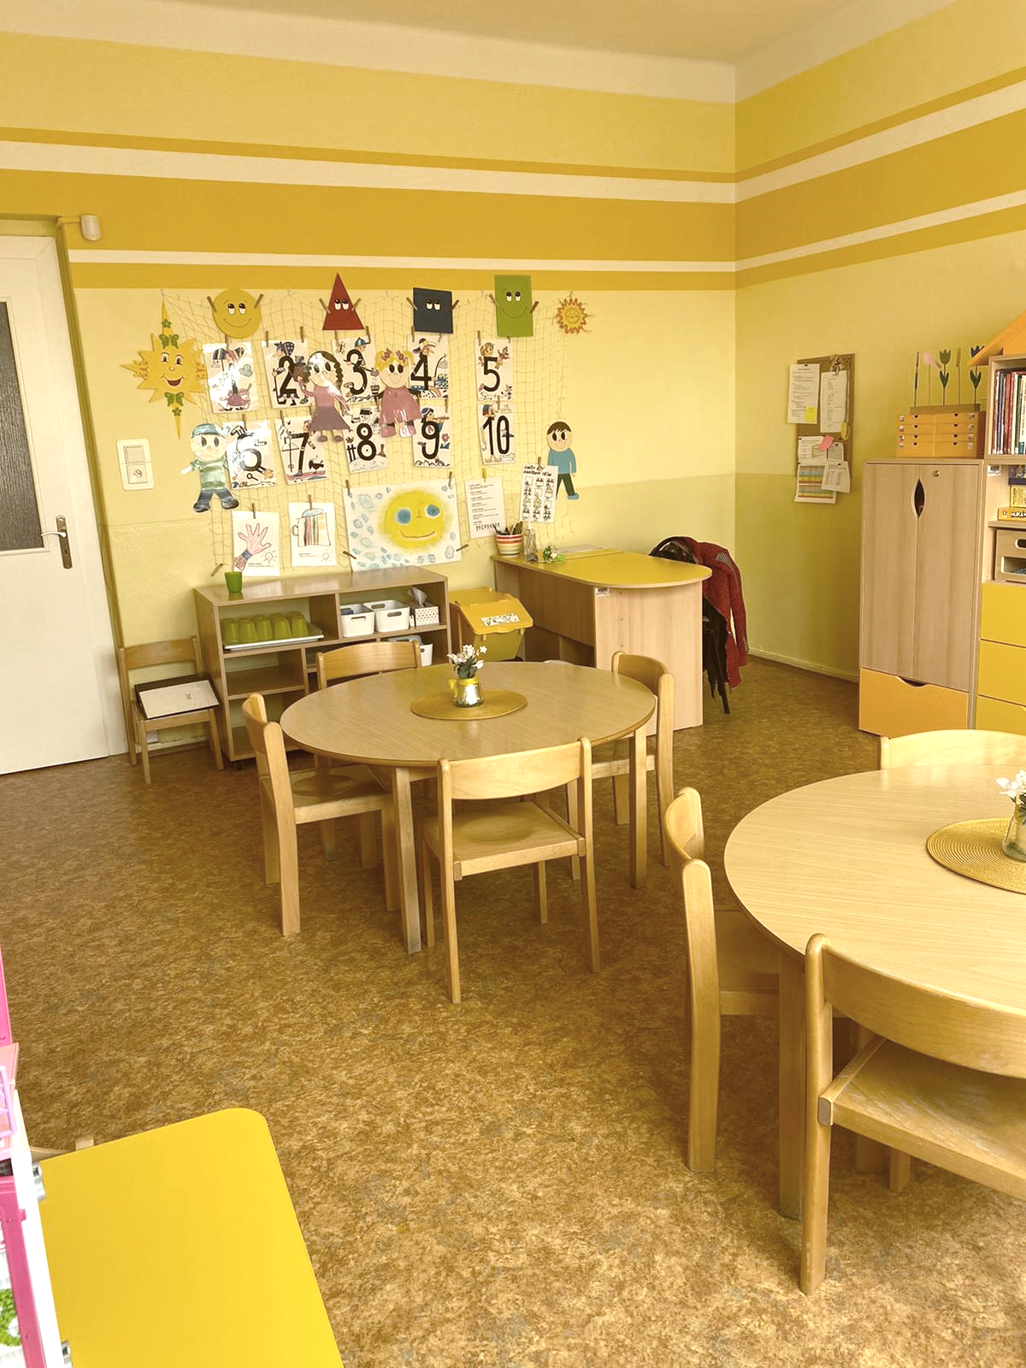
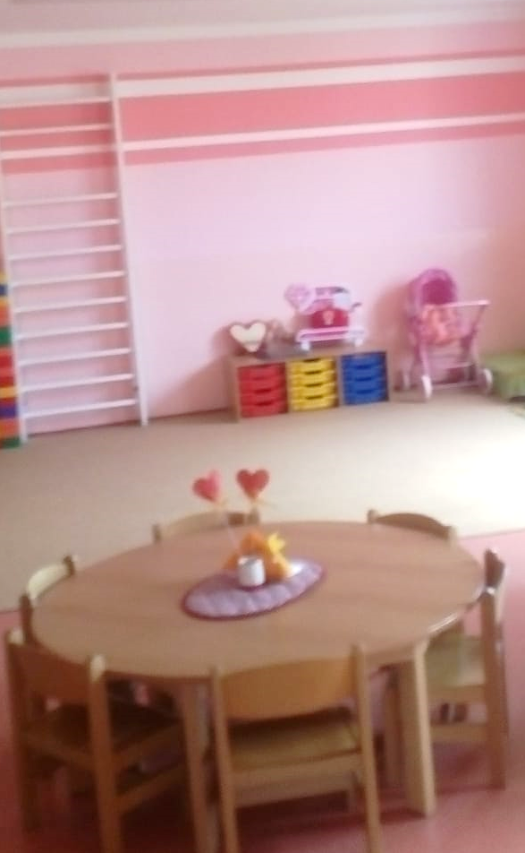
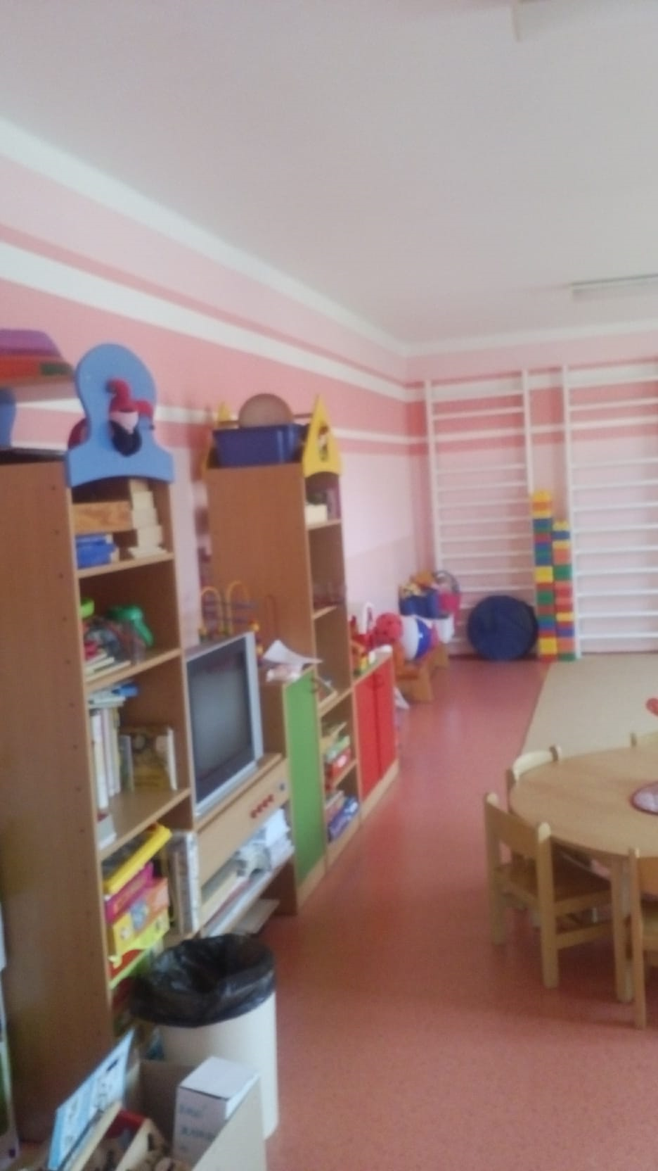

Slide 5
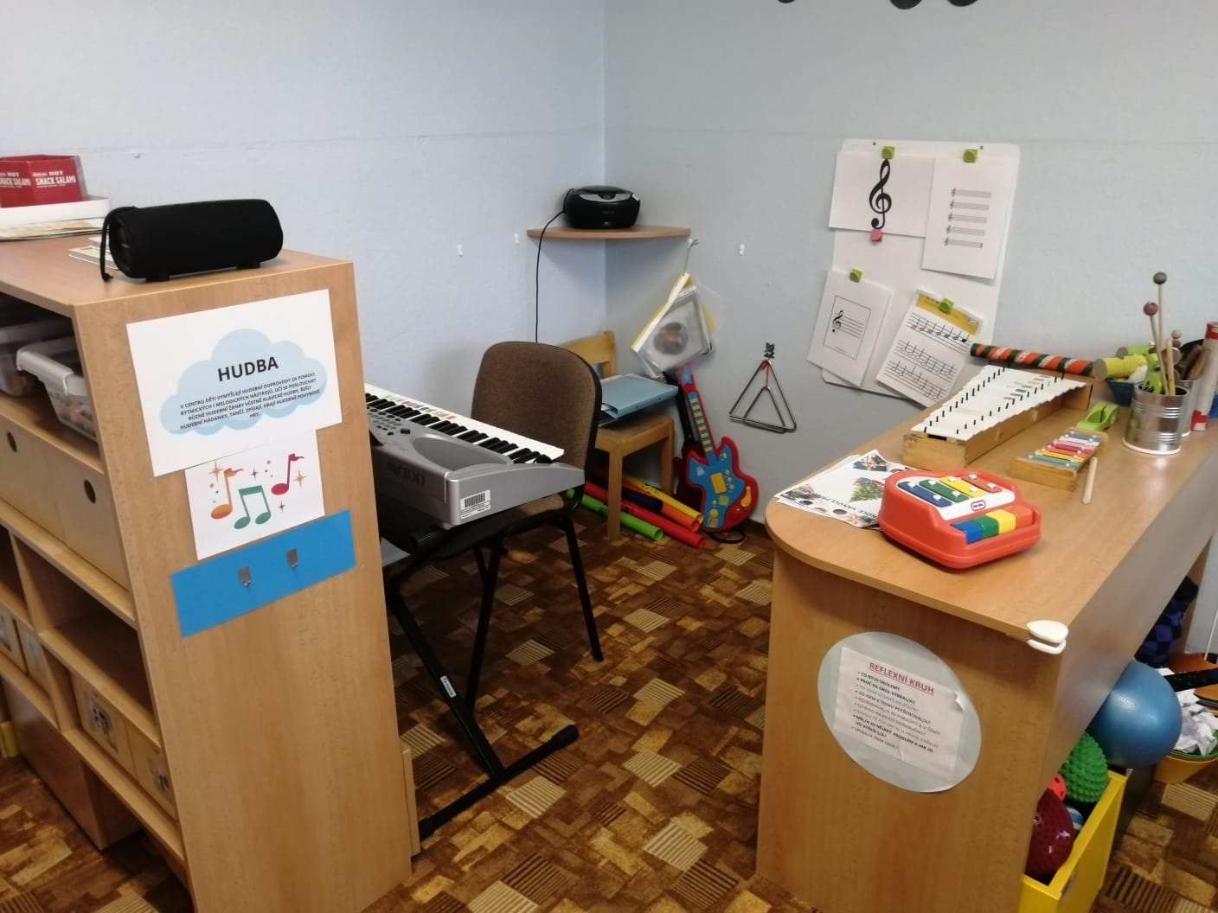
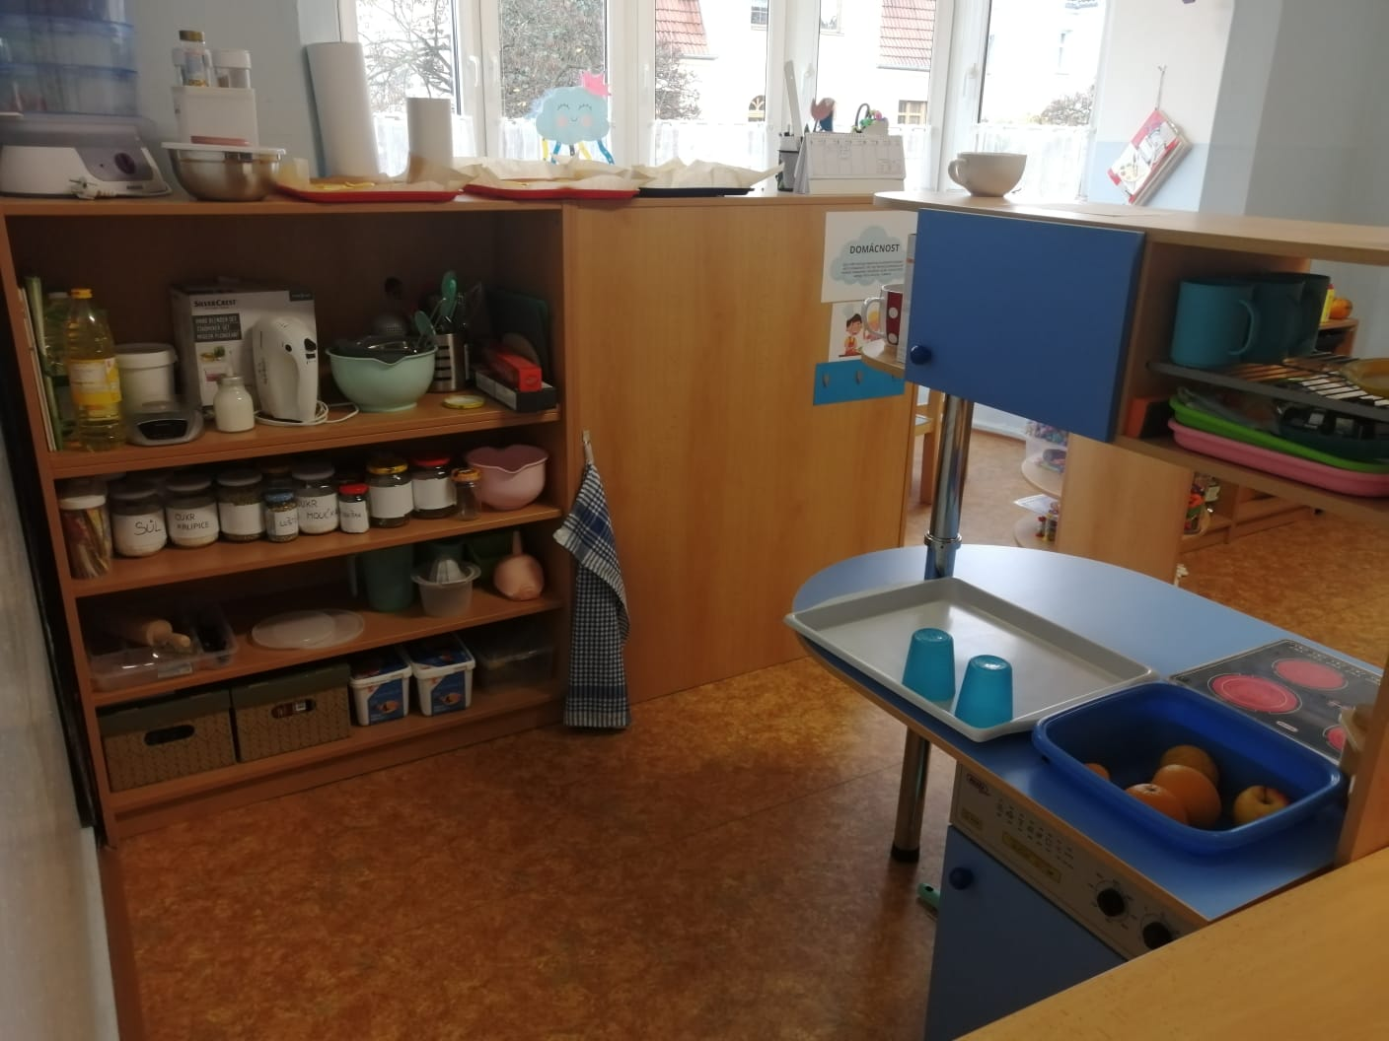
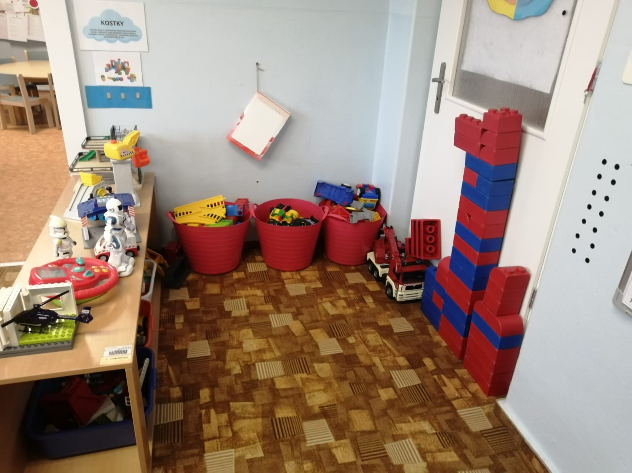
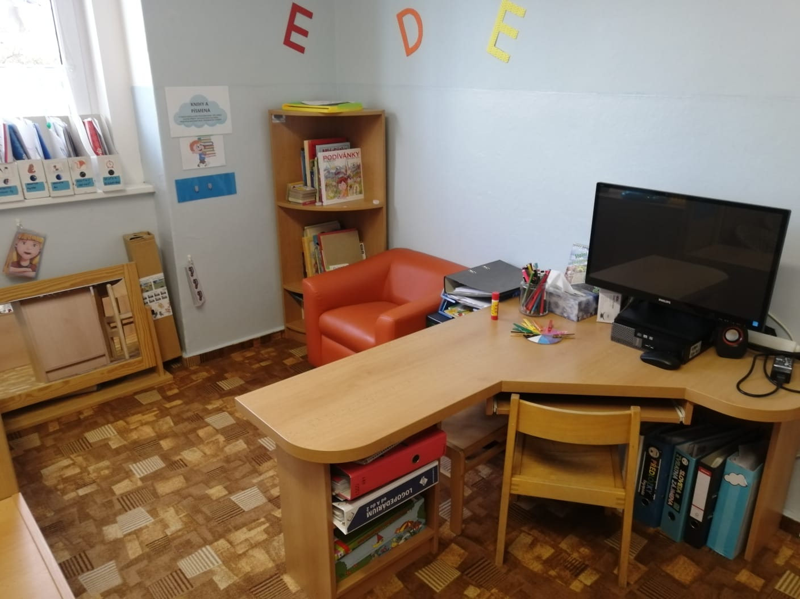
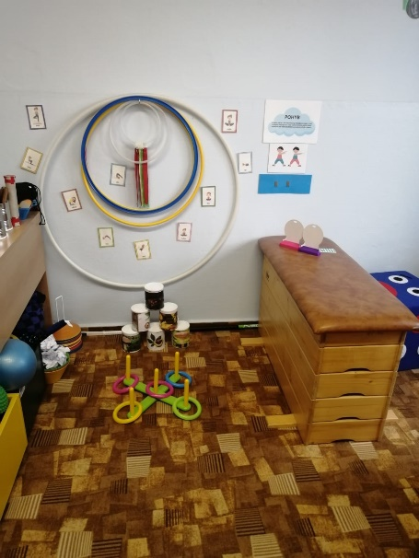
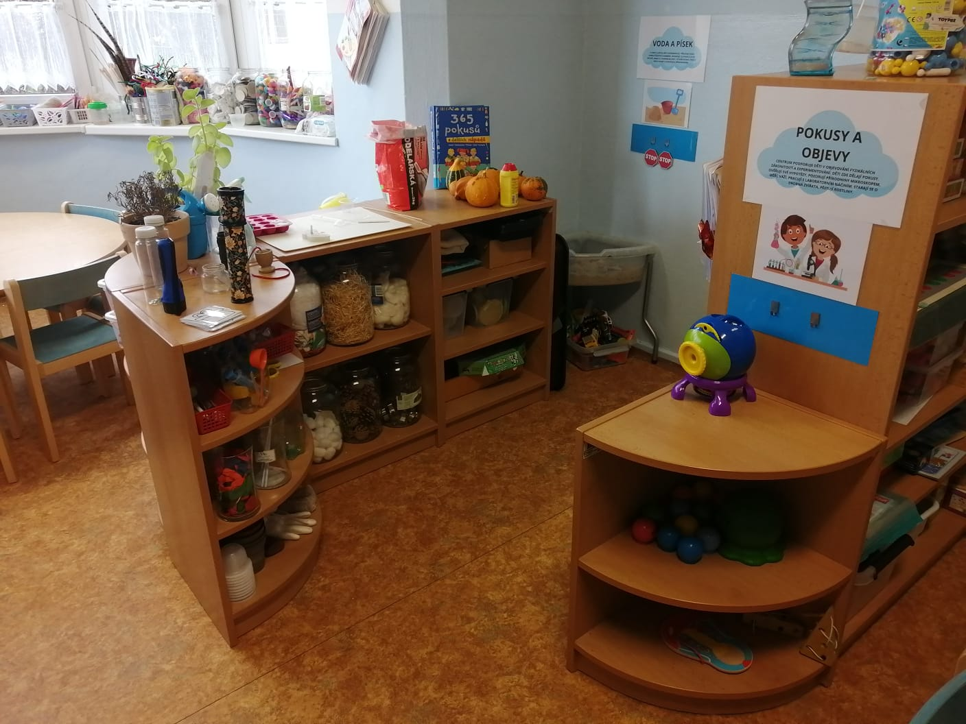
Rozdělení prostoru třídy dle pg. 16 odstavec 9 2. třída Mráčková

Slide 6
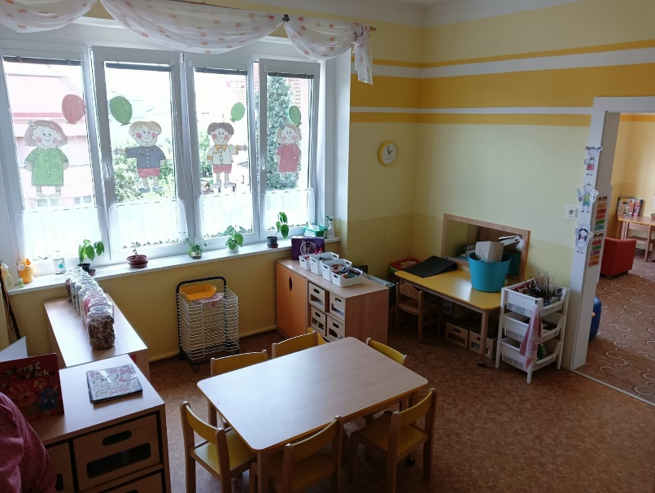
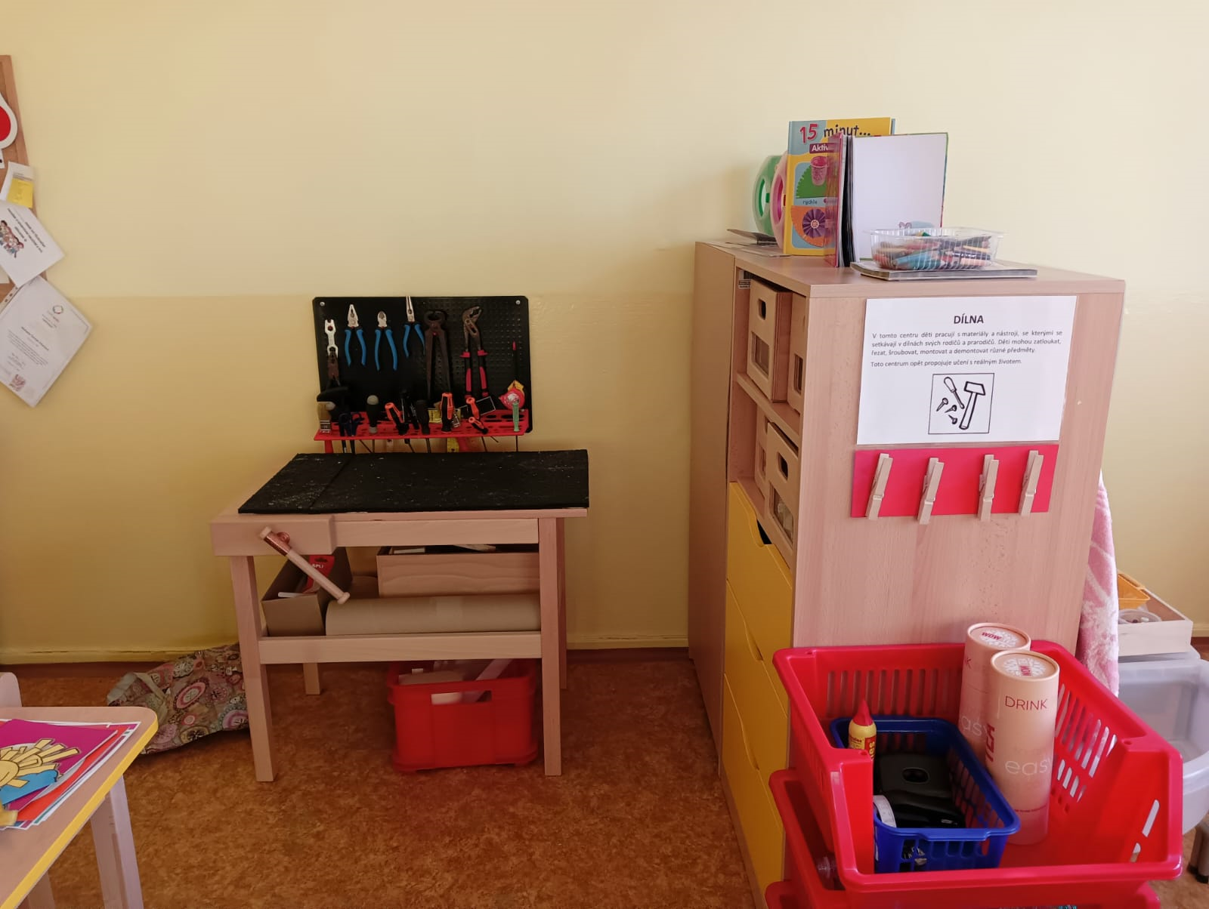
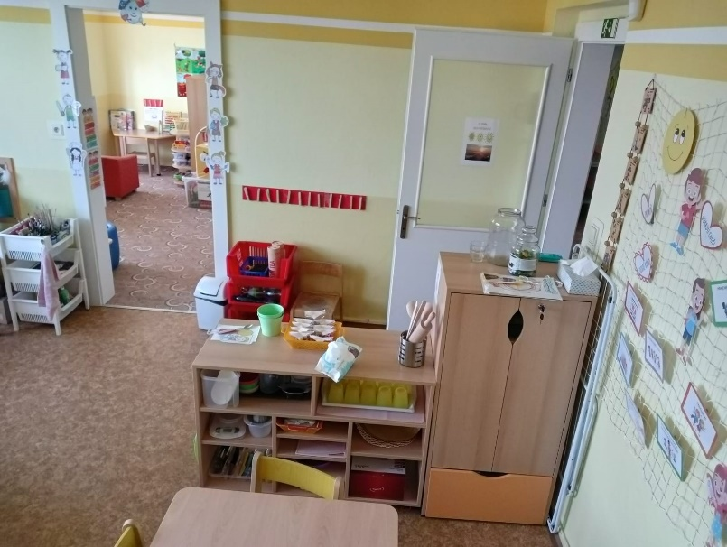
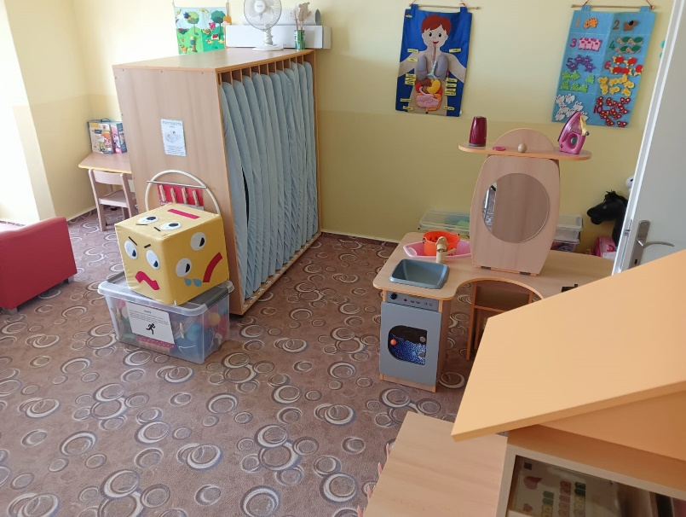
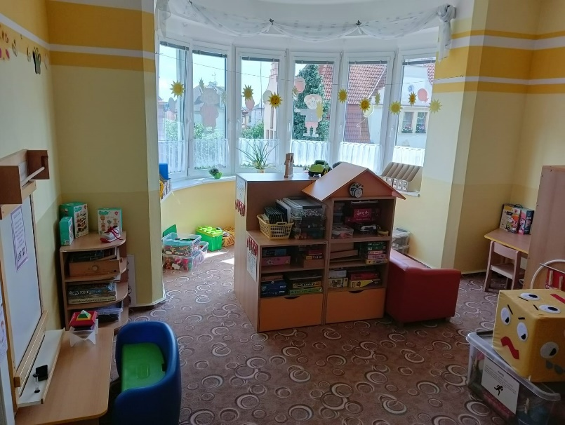
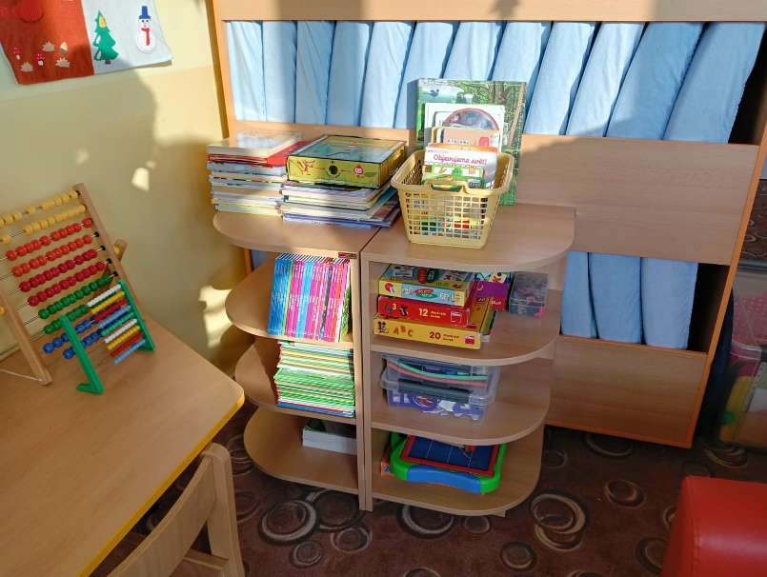
Rozdělení prostoru třídy dle pg. 16 odstavec 9 4. třída Sluníčková

Slide 7

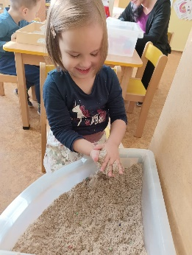
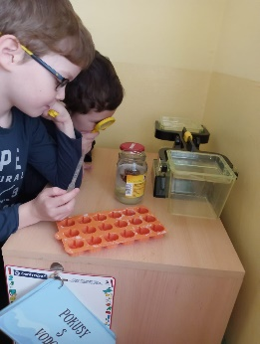
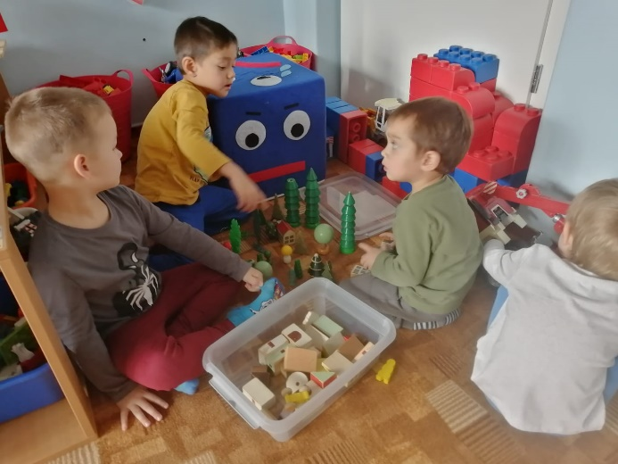
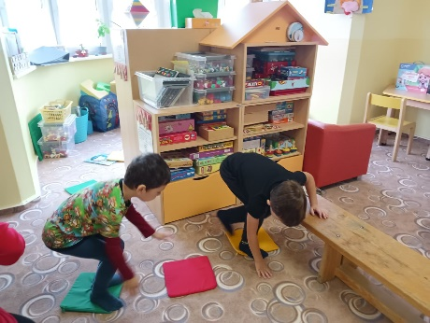


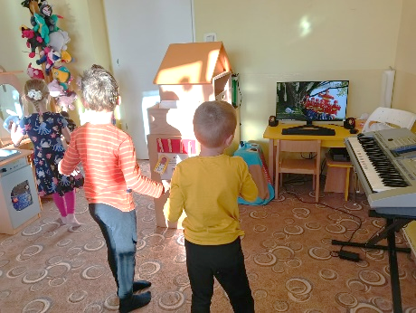
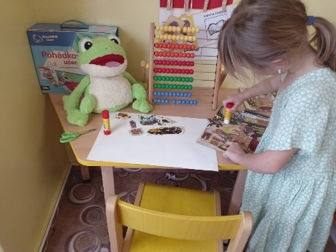
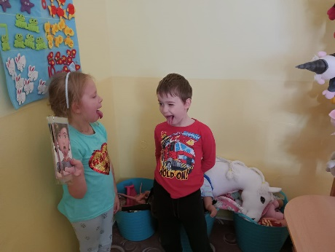
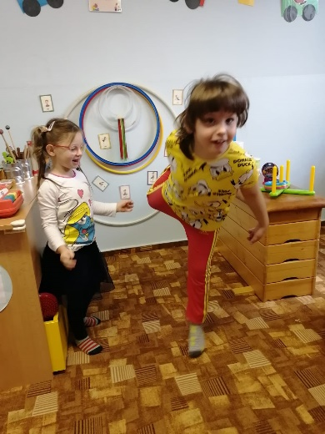
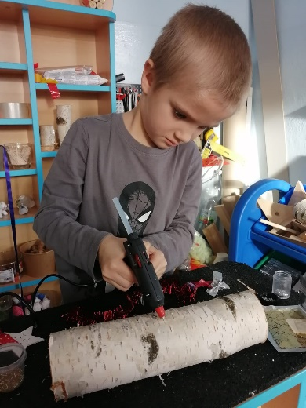
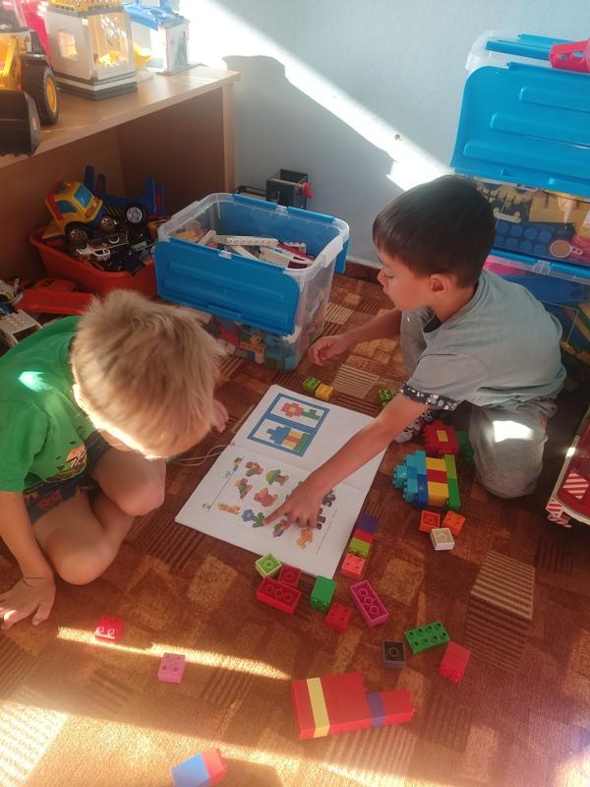
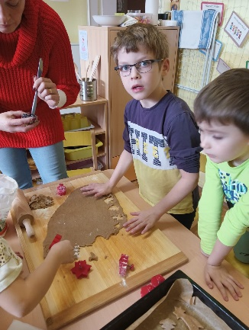
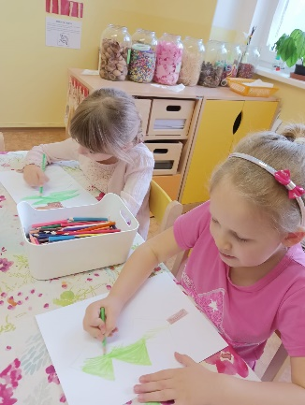
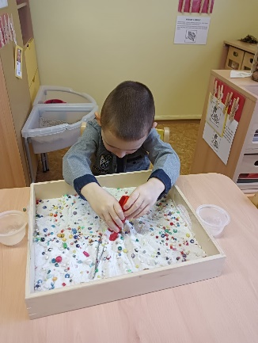
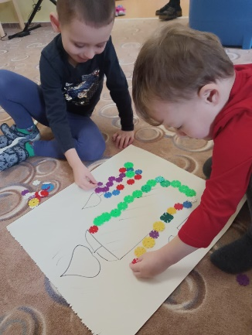
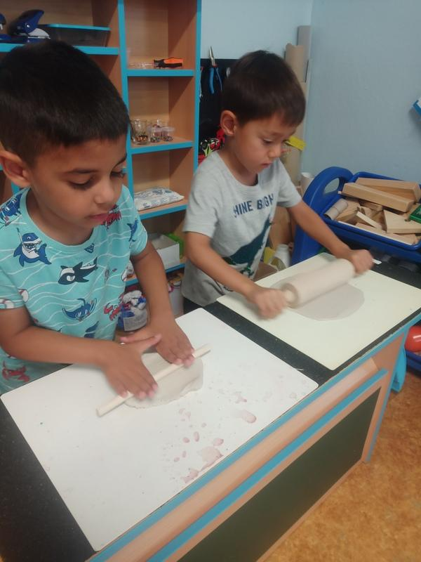
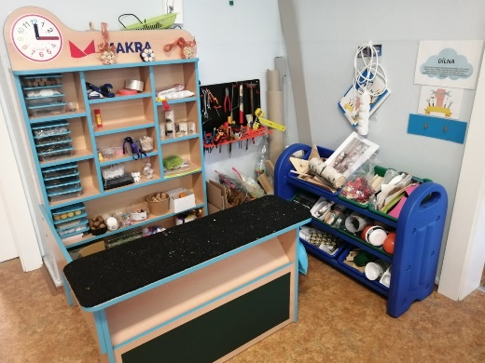
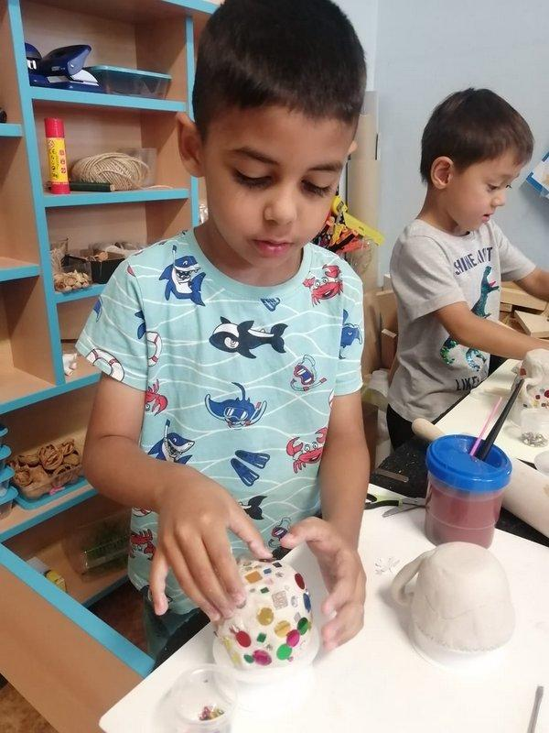
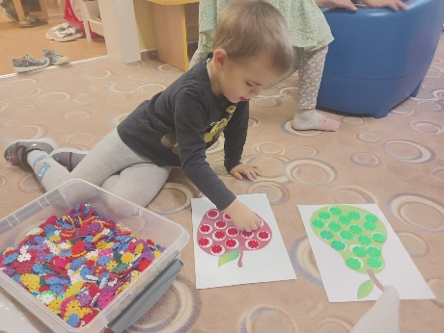
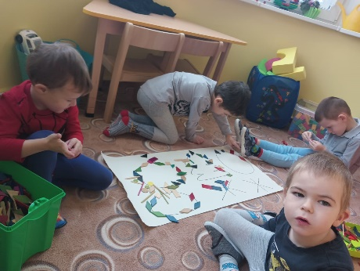
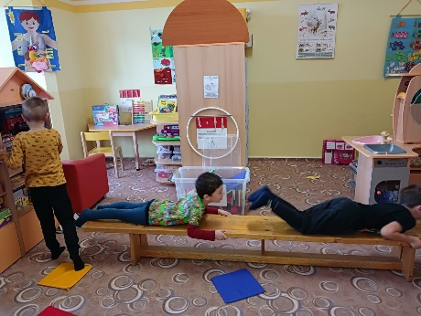
2. třída Mráčková
        4. třída Sluníčková

Slide 8
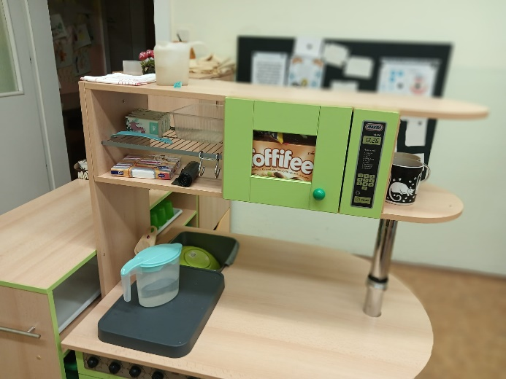
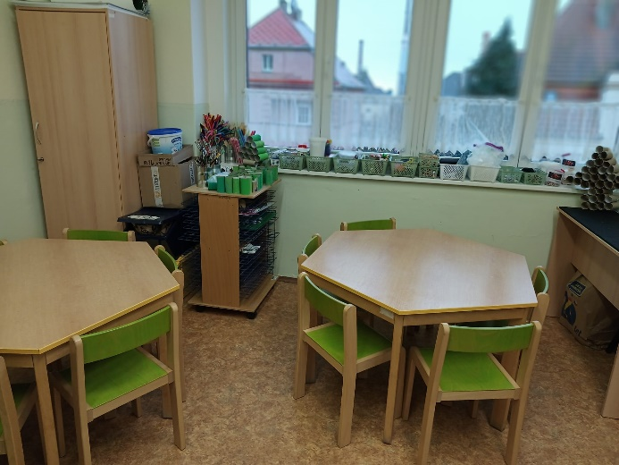
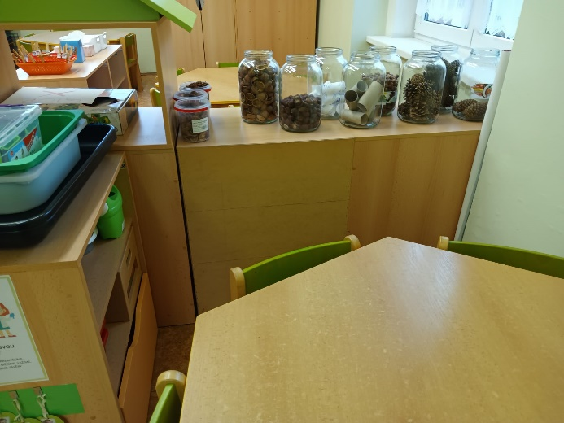
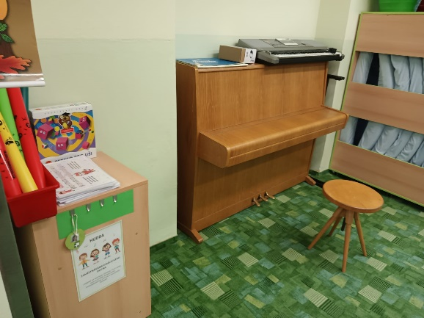
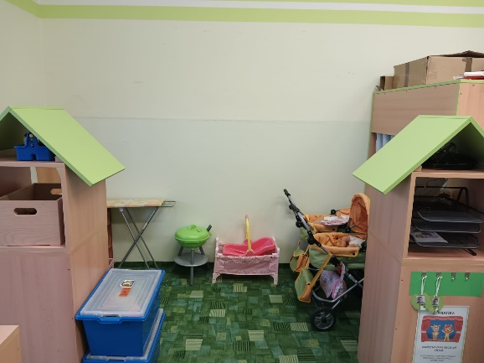


3. třída Lístečková – běžná…na cestě, ve školním roce 2023-2024 homogenní

Slide 9












Slide 10








…Picaroon v MŠ, sázení, ateliér, v zubní ordinaci, bruslení, lyžování, …

Slide 11

Mini taneční - prodloužená

Slide 12





Krásné Vánoce a šťastný nový rok 2024

